Slide 1
Proyecto Final
Villalobos Lázaro Alexander

Slide 2
Introduccion
Esta aplicación web interactiva ofrece consejos de salud y nutrición, mostrando recomendaciones visuales junto con información textual. Utiliza la potencia de la biblioteca PIXI.js para representar gráficos y datos dinámicos, permitiendo al usuario explorar distintas categorías de recomendaciones.

Slide 3

PROBLEMA
La mayoría de las personas enfrenta dificultades para acceder a información nutricional clara y precisa sobre los alimentos que consumen, lo que dificulta la toma de decisiones informadas sobre su dieta y nutrición. Esto puede deberse a la falta de acceso a fuentes confiables de información, así como a la complejidad de la información nutricional presente en las etiquetas de los productos alimenticios.

Slide 4

Solución
Al implementar una Interfaz Verbal que integra reconocimiento de voz y texto a voz, la aplicación busca simplificar el proceso de obtener información sobre los alimentos. Los usuarios pueden simplemente hablar o escribir el nombre del alimento y recibir información nutricional fácil de comprender de manera oral.

Slide 5
Table of contents
01
02
03
04
05
06
Diseño
Lógica de reconocimiento
Datos
Integración de texto a voz
Generación dinámica de elementos HTML
Conclusion

Slide 6
01
Diseño

Slide 7
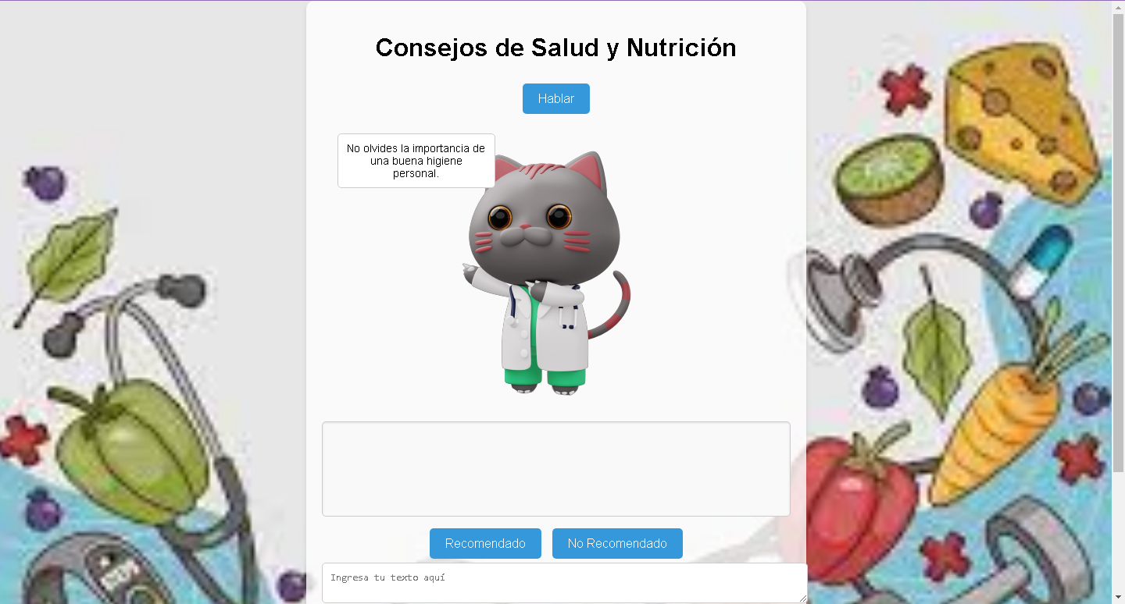

Slide 8
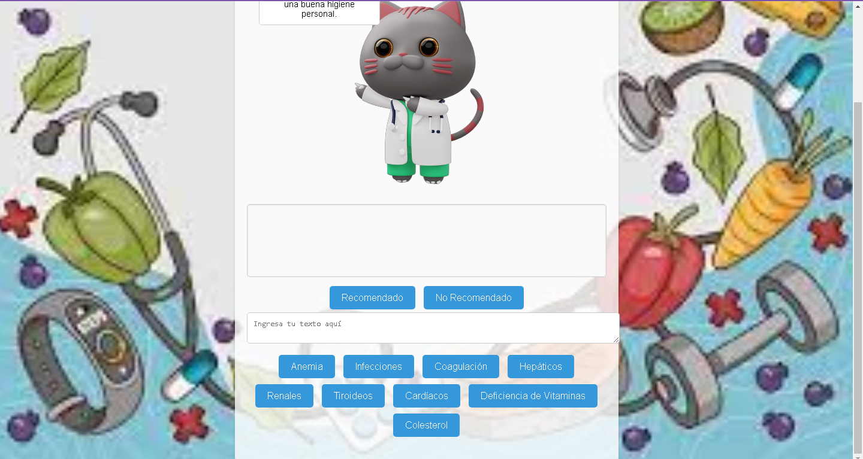

Slide 9
02
Lógica de reconocimiento

Slide 10
Lógica de reconocimiento
Acceso a datos: Se accede al archivo JSON y se carga en la aplicación para su procesamiento.
Identificación de la estructura: Se examina la estructura del archivo para comprender cómo están organizados los datos, qué claves o índices existen y cómo están anidados.
Búsqueda por clave: Se utilizan las claves conocidas para acceder a valores específicos. Por ejemplo, si se tiene un objeto JSON que contiene una matriz de productos, se puede acceder a un producto específico utilizando su índice dentro de esa matriz.
Recorrido de la estructura: En casos donde la información está anidada, es posible que se requiera un recorrido más profundo para encontrar los datos deseados. Esto implica navegar por diferentes niveles del objeto JSON.
Manipulación de datos: Una vez que se han encontrado los datos requeridos, se pueden manipular según las necesidades de la aplicación, como mostrarlos en la interfaz de usuario, realizar cálculos, o utilizarlos para otras operaciones.

Slide 11
03
Datos

Slide 12
JSON
Categoría:
Esta es la clave principal del objeto JSON.
Contiene una lista de alimentos recomendados para personas con anemia.
Dentro de esta categoría, hay una lista de objetos que incluyen la información detallada de cada alimento recomendado.
Alimentos Recomendados
Cada elemento dentro de la lista de alimentos recomendados es un objeto que contiene tres campos principales:
"nombre": Nombre del alimento recomendado.
"descripcion": Información detallada sobre el alimento y sus beneficios.
"categoria": La categoría a la que pertenece este alimento.

Slide 13
04
Integración de texto a voz

Slide 14
Lógica de reconocimiento
Captura de audio
Preprocesamiento
Filtrado y segmentación
Caracterización de voz
Reconocimiento de patrones
Decodificación y corrección
Salida de texto.

Slide 15
05
Generación dinámica de elementos HTML

Slide 16
Lógica principal
Se utilizan funciones como createElement para crear elementos HTML en el DOM.
Por ejemplo, se crea un elemento img para mostrar las imágenes y un elemento label para mostrar las recomendaciones.
Eventos de Interacción del Usuario:
Los botones y elementos de la interfaz tienen eventos click asociados que activan funciones para mostrar información relevante basada en la categoría seleccionada.
Por ejemplo, al hacer clic en un botón de categoría, se llama a una función que selecciona una recomendación aleatoria de esa categoría y la muestra en el label.
Reconocimiento de Voz:
Se utiliza la API de reconocimiento de voz (SpeechRecognition) para permitir que el usuario hable y obtener recomendaciones basadas en lo que se ha reconocido.
Síntesis de Voz:
Se emplea la síntesis de voz (SpeechSynthesis) para convertir texto en voz y permitir que el navegador "hable" la información de las recomendaciones.

Slide 17
06
Conclusión

Slide 18
En resumen, esta aplicación combina elementos interactivos, información nutricional estructurada y herramientas de accesibilidad para brindar recomendaciones útiles y fomentar decisiones informadas sobre la salud y nutrición. Su enfoque dinámico y accesible busca mejorar la experiencia del usuario al interactuar con la información nutricional.

Slide 19
Gracias

Slide 20


Bibliografía:
🧙‍♂️, A. E. (2020, mayo 19). Text to speech in 3 lines of JavaScript. DEV Community. https://dev.to/asaoluelijah/text-to-speech-in-3-lines-of-javascript-b8h
PixiJS. (s/f). Pixijs.com. Recuperado el 7 de diciembre de 2023, de https://pixijs.com/
Problemas de salud. (s/f). Health.gov. Recuperado el 7 de diciembre de 2023, de https://health.gov/espanol/myhealthfinder/problemas-salud
(S/f). Brainly.lat. Recuperado el 5 de diciembre de 2023, de https://brainly.lat/tarea/34181570

